Slide 1


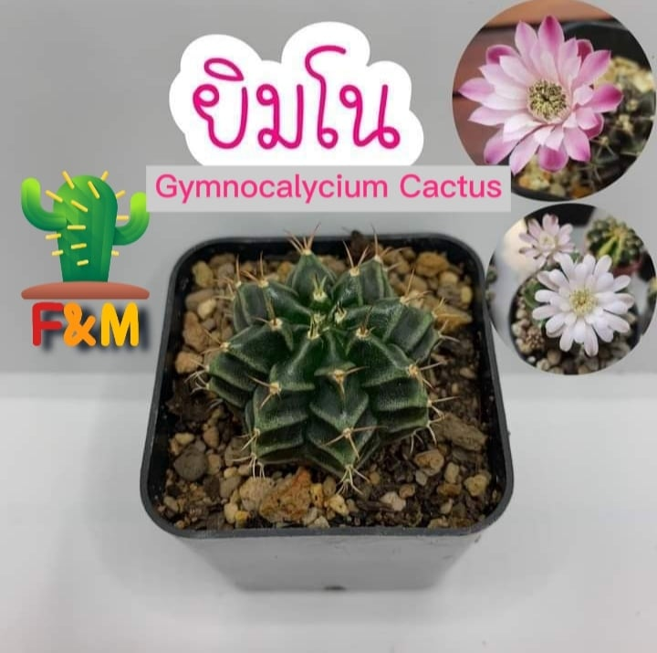

โปรโมชั่น
ซื้อ 2 ต้น 69 บาท
จากปกติ 99 บาท
ซื้อ 5 ต้น 219 บาท
จากปกติ 247 บาท

